Slide 1
Аттестация педагогических работников дошкольного образования
Структурное подразделение детский сад «Ягодка» государственного бюджетного общеобразовательного учреждения Самарской области средней общеобразовательной школы № 11 города Кинеля городского округа Кинель Самарской области
Материал подготовила: Кораблева Е.Г., старший воспитатель

Slide 2
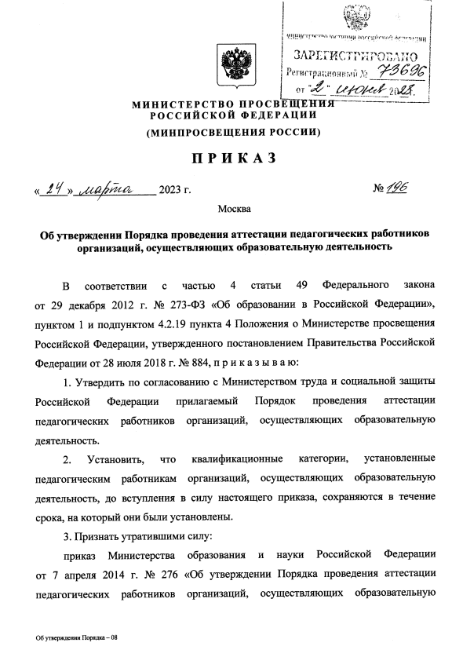
Приказ Министерства просвещения Российской Федерации
№ 196 от 24 марта 2023 года
«Об утверждении Порядка проведения аттестации педагогических работников организаций, осуществляющих образовательную деятельность»
ВСТУПИЛ в силу с 1 сентября 2023 года
Аттестация педагогических работников в целях установления ПЕРВОЙ и ВЫСШЕЙ квалификационной категории
Аттестация педагогических работников в целях установления квалификационной категории
«ПЕДАГОГ-МЕТОДИСТ» или «ПЕДАГОГ-НАСТАВНИК»
Срок действия квалификационной категории не устанавливается
Notes:
Переделать под ПУ

Slide 3
Показатели профессиональной деятельности
педагогических работников при установлении квалификационных категорий
п.35 Порядка аттестации: показатели профессиональной деятельности педагогических работников при установлении первой квалификационной категории
п.36 Порядка аттестации: показатели профессиональной деятельности педагогических работников при установлении высшей квалификационной категории
п.50 Порядка аттестации: показатели деятельности, не входящей в должностные обязанности по занимаемой в организации должности, при установлении педагогическим работникам квалификационной категории «педагог-методист»
п.51 Порядка аттестации: показатели деятельности, не входящей в должностные обязанности по занимаемой в организации должности, при установлении педагогическим работникам квалификационной категории «педагог-наставник»
Notes:
Переделать под ПУ

Slide 4
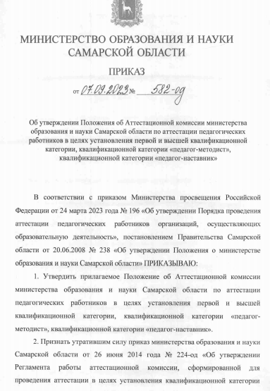
Полномочия Аттестационной комиссии
Утверждать формы экспертных заключений для проведения анализа профессиональной деятельности педагогических работников
Утверждать составы экспертных групп для проведения анализа профессиональной деятельности педагогических работников
При возникновении спорных вопросов приглашать на заседание комиссии педагогического работника и руководителя образовательной организации, в которой работает педагогический работник
Notes:
Переделать под ПУ

Slide 5
Письмо Минпросвещения России совместно с Общероссийским
Профсоюзом образования от 17.08.2023 года
В своем заявлении педагогические работники в соответствии с абзацем четвертым пункта 28 Порядка аттестации могут по своему усмотрению сообщить и представить сведения об имеющихся у них государственных наградах, почетных званиях, ведомственных знаках отличия и иных наградах, полученных за достижения в педагогической деятельности, либо сведения о награждениях за участие в профессиональных конкурсах, проводимых на уровне организации, муниципальном, региональном или федеральном уровнях. За указанными педагогическими работниками специалисты для всестороннего анализа их профессиональной деятельности не закрепляются. Аттестация таких педагогических работников осуществляется непосредственно аттестационными комиссиями на основе указанных в заявлении сведений о результатах своей профессиональной деятельности, сведений, подтверждающих наличие у них наград, званий, знаков отличия, сведений о награждениях за участие в конкурсах профессионального мастерства, а также на основе результатов работы педагогических работников, соответствующих показателям, предусмотренным пунктами 35, 36 Порядка аттестации, при условии, что деятельность педагогических работников связана с соответствующими направлениями работы (пункт 37 Порядка аттестации)

Slide 6
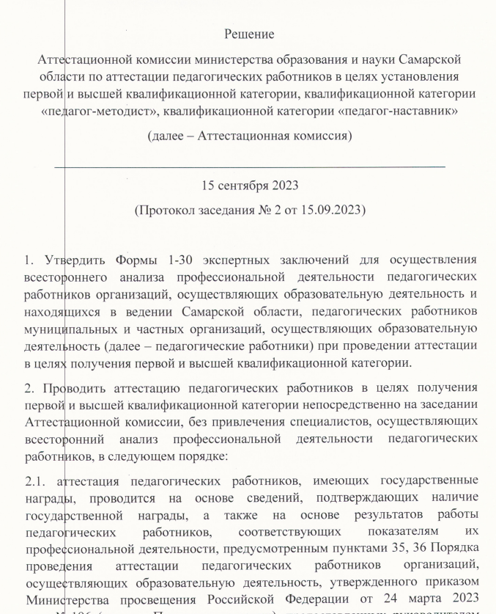
Решение Аттестационной комиссии от 15 сентября 2023 года
П.2.1. педагогические работники, имеющие государственные награды
П.2.2. педагогические работники, имеющие по профилю педагогической деятельности почётные звания Самарской области
П.2.3. педагогические работники, награждённые ведомственными наградами, ведомственными знаками отличия
П.2.4. педагогические работники – победители, лауреаты финального этапа Всероссийских конкурсов профессионального мастерства
П.2.5. педагогические работники – победители, лауреаты регионального этапа Всероссийских конкурсов профессионального мастерства
Notes:
Переделать под ПУ

Slide 7
Решение Аттестационной комиссии от 15 сентября 2023 года
!
Проводить аттестацию педагогических работников в целях получения первой и высшей квалификационной категории непосредственно на заседании Аттестационной комиссии, без привлечения специалистов, осуществляющих всесторонний анализ профессиональной деятельности педагогических работников
на основе сведений, подтверждающих наличие награды, почетного звания; сведений об участии в конкурсе профессионального мастерства, а также на основе результатов работы педагогических работников, соответствующих показателям их профессиональной деятельности, предусмотренным пунктами 35, 36 Порядка проведения аттестации, предоставленных руководителем организации
Notes:
Переделать под ПУ

Slide 8
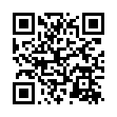
Методические материалы и консультационная поддержка
Консультационная поддержка
воспитателей дошкольных образовательных организаций, групп продленного дня, классных воспитателей, музыкальных руководителей, инструкторов по физической культуре 955-00-64 (доб. 4);
Формы
экспертных заключений
https://cposo.ru/attest-norma
Notes:
Переделать под ПУ

Slide 9
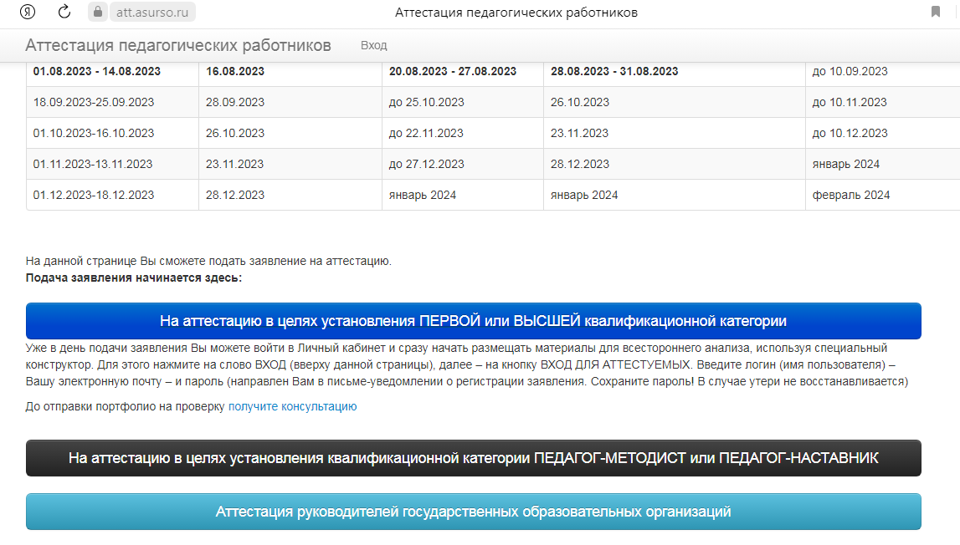
На сайте ЦПО

Slide 10
Предоставляем Вам возможность задать вопрос как по телефону, так и по e-mail: attest@cposo.ru.
Напоминаем, что этика делового разговора/деловой переписки предполагает необходимость представиться: фамилия, имя, отчество, должность, место работы.

Slide 11
Заявление на аттестацию в целях установления первой или высшей
квалификационной категории
Заявление педагогического работника рассматривается аттестационной комиссией
в течение 30 календарных дней со дня регистрации;
- Определяется срок проведения аттестации для каждого педагогического работника
индивидуально;
Продолжительность аттестации для каждого педагогического работника от начала её
проведения и до принятия решения аттестационной комиссией составляет не более
60 календарных дней;
Приказы об установлении педагогическими работниками квалификационной категории
размещаются на сайте министерства образования и науки Самарской области в разделе
Деятельность/Кадры системы образования/Аттестация педагогических работников;
На основании приказа работодатель вносит соответствующую запись в трудовую
книжку педагогического работника и (или) в сведения об их трудовой деятельности;
- При составлении заявления не допускать орфографические ошибки;
- Если отказали в прохождении аттестации в целях установления первой или высшей
квалификационной категории, то повторная подача разрешается только через 1 год.
- В заявлении на аттестацию в целях установления первой или высшей квалификационной категории появилась новая строка для заполнения Результаты профессиональной деятельности, где необходимо кратко сформулировать о конкретных своих результатах, не больше 5 предложений;

Slide 12
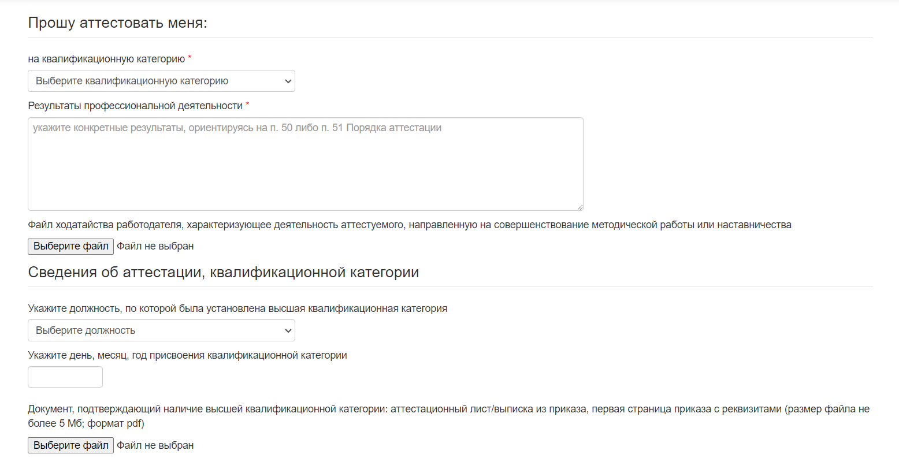

Slide 13
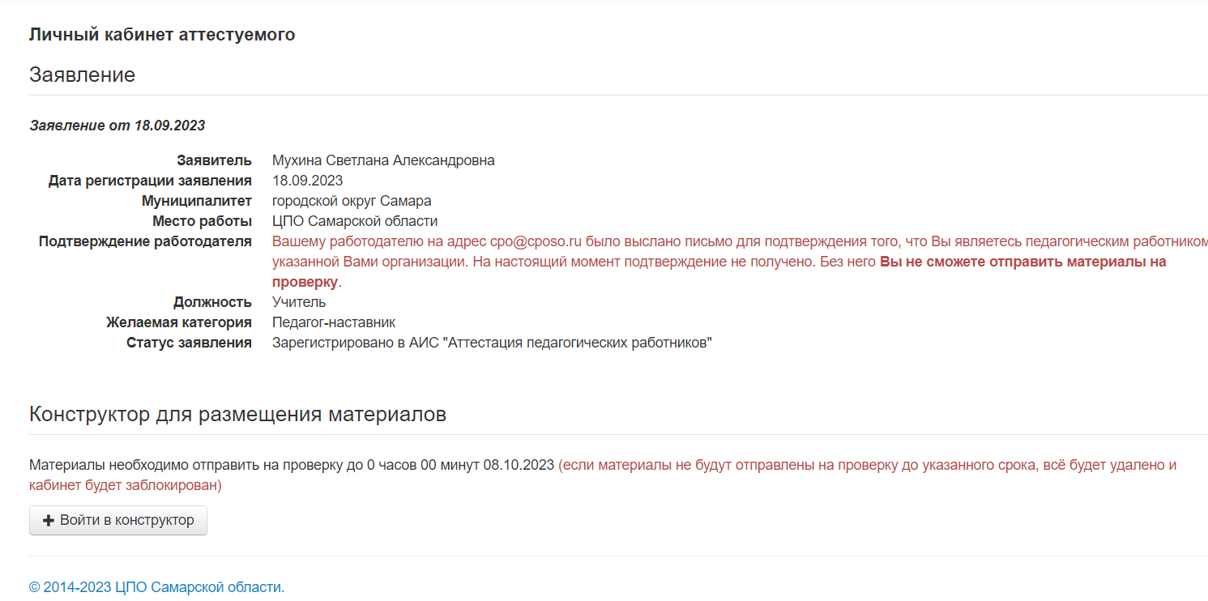

Slide 15
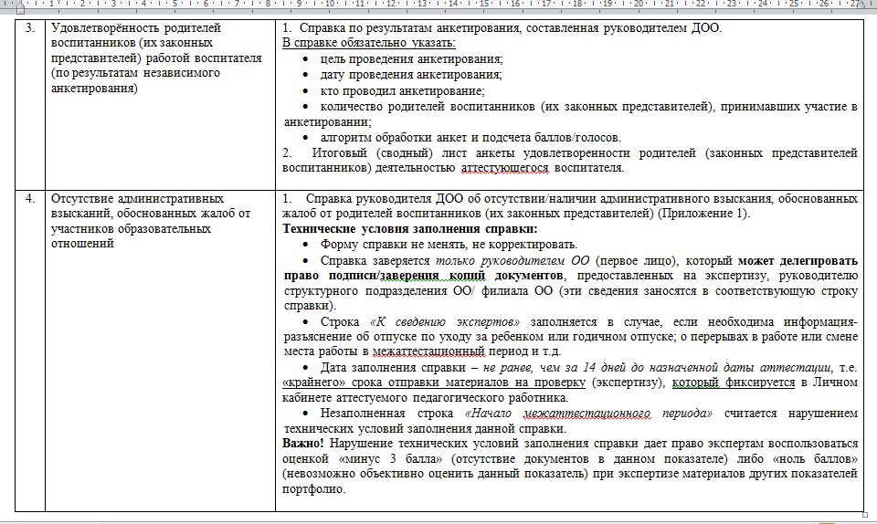

Slide 16
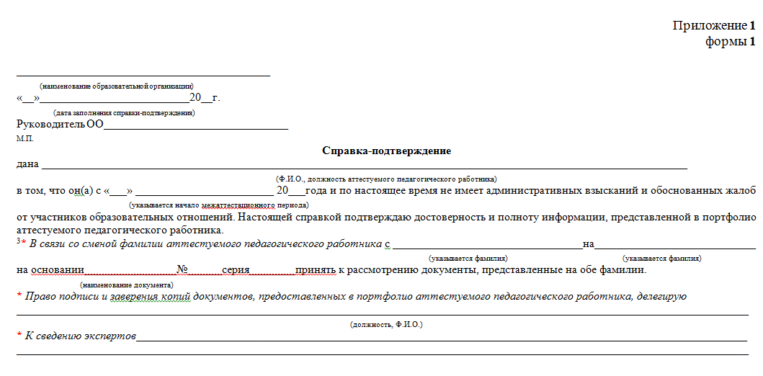

Slide 21
Копии документов, подтверждающих факт транслирования воспитателем собственного педагогического опыта на уровне выше ДОО.
Подтверждением выступления аттестуемого воспитателя в профессиональном сообществе в ходе проведения семинаров, конференций, иных мероприятий, входящих в перечень, утвержденный приказами (распоряжениями) органов управления образованием, может быть:
а) копии программы мероприятия (засчитывается при наличии прямой ссылки на Интернет-ресурс, содержащим информацию о мероприятии и аттестуемом педагоге )
б) копии грамоты (диплома, сертификата, свидетельства) с Ф.И.О. аттестуемого воспитателя (не более трех копий каждого уровня);
в) копия приказа руководителя ДОО.
Примечание: всероссийский уровень учитывается, если учредителем мероприятий являются федеральные учреждения, министерства просвещения.

